Slide 1

Disciplina
Modelagem de Domínio e
Conceitos de Orientação a Objetos
PROF. FERNANDO TAMBERLINI ALVES

Slide 2
Revisão
Engenharia de Software: processos, métodos e ferramentas de apoio que nos auxiliam no desenvolvimento de software;
Arquitetura de Software: características de como o software será desenvolvido;
Modelagem de Domínio: identificação do contexto e levantamento dos requisitos do software que será desenvolvido;
Metodologia de Desenvolvimento: etapas específicas a serem percorridas durante o desenvolvimento de um software;
Tipos de Dados em JavaScript: linguagem dinamicamente e fracamente tipada.
Prof. Fernando Tamberlini Alves | Modelagem de Domínio e Conceitos de Orientação a Objetos| Aula 03 – Modelagem
2

Slide 3
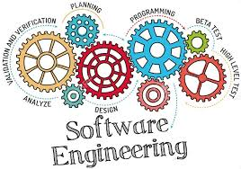
Engenharia de Software
Processo: refere-se ao conjunto de ações sequenciais para atingir um resultado. Envolve várias etapas interdependentes que precisam ser seguidas para chegar a um objetivo final.É mais amplo que o método, pois abrange o contexto, as etapas e a organização das atividades.
Método: refere-se ao como algo é feito. É uma abordagem estruturada para realizar uma tarefa ou alcançar um objetivo. Envolve técnicas, passos ou práticas específicas, definindo a forma de execução
Ferramenta: é um programa ou aplicação projetada para auxiliar a equipe responsável no desenvolvimento, manutenção e gerenciamento do software;
Prof. Fernando Tamberlini Alves | Modelagem de Domínio e Conceitos de Orientação a Objetos| Aula 03 – Modelagem
3

Slide 4
Processo
Análise (planejamento): definição dos objetivos, escopo e recursos necessários. Identificação e das funcionalidades e restrições do software;
Projeto (design) : definição da arquitetura adequada e design do sistema
Implementação (codificação): codificação e construção do software conforme projeto;
Teste: verificação e validação do software para garantir qualidade e correção.
Implantação: Lançamento do software no ambiente de produção.
Manutenção: Atualização, correção de erros e melhorias contínuas após a implantação.
Análise
Projeto
Implementação
Teste
Manutenção
Implantação
Prof. Fernando Tamberlini Alves | Modelagem de Domínio e Conceitos de Orientação a Objetos| Aula 03 – Modelagem
4

Slide 5
Ferramentas
Ferramentas de Desenvolvimento IDE (Ambiente de Desenvolvimento Integrado) como Visual Studio que oferecem editores de código, depuradores e outras funcionalidades integradas.
Compiladores e Interpretadores que traduzem o código-fonte para um formato executável pelo computador.
Controle de Versão como as ferramentas Git, SVN e Mercurial ajudam a gerenciar e acompanhar as mudanças no código ao longo do tempo, facilitando a colaboração e a reversão de alterações.
Ferramentas de Modelagem e Design, como Lucidchart e Draw.io, que permitem a criação de diagramas e modelos que representam a arquitetura e o design do sistema.
Prof. Fernando Tamberlini Alves | Modelagem de Domínio e Conceitos de Orientação a Objetos| Aula 03 – Modelagem
5

Slide 6
Modelagem de Domínio
Identificar o contexto do Sistema de Informação (Dados, Processo e Atores Envolvidos);
Idealizar como funcionará o Sistema de Informação pretendido;
Modelar a solução idealizada;
Representar o modelo idealizado numa linguagem clara e legível.
1. Análise de Domínio
2. Abstração
3. Modelagem
4. Representação
Prof. Fernando Tamberlini Alves | Modelagem de Domínio e Conceitos de Orientação a Objetos| Aula 03 - Modelagem
6

Slide 7
Javascript - Tipo de Dados
JavaScript é uma linguagem de programação que é fracamente e dinamicamente tipada, o que significa que o tipo de dados de uma variável é determinado em tempo de execução e sem a necessidade de declarar o seu tipo.
Em JavaScript, os tipos de dados podem ser divididos em duas categorias principais: primitivos e não primitivos (também chamados de objetos).
Primitive Data Types
Boolean
Reference Data Types
Array
Number
BigInt
String
Undefined
Null
Object
RegEx
Date
....
Symbol
Prof. Fernando Tamberlini Alves | Modelagem de Domínio e Conceitos de Orientação a Objetos| Aula 03 - Modelagem
7

Slide 8
Programação Orientada a Objetos
A Orientação a Objetos (OO) é um paradigma de programação que se baseia na ideia de organizar o código em torno de objetos, que são instâncias de classes. É uma abordagem poderosa e amplamente utilizada no desenvolvimento de software, pois ajuda a criar sistemas mais organizados, modulares e reutilizáveis.
A Orientação a Objetos promove uma abordagem mais natural e organizada para modelar o mundo real em código, tornando-o mais legível, manutenível e flexível. É amplamente utilizada em linguagens de programação como Java, C++, Python, C#, entre outras, e é aplicável a uma variedade de domínios de desenvolvimento de software, desde aplicações desktop até sistemas distribuídos e aplicativos web.
Prof. Fernando Tamberlini Alves | Modelagem de Domínio e Conceitos de Orientação a Objetos| Aula 03 – Modelagem
8

Slide 9
Programação Orientada a Objetos
Aqui estão os principais conceitos do paradigma de Orientação a Objetos:
Objeto: Um objeto é uma instância concreta de uma classe. Ele representa uma entidade do mundo real e possui atributos (propriedades) que descrevem seu estado e métodos que definem seu comportamento. Por exemplo, um objeto "Carro" pode ter atributos como "cor" e "velocidade" e métodos como "ligar" e "desligar".
Classe: Uma classe é um modelo ou uma definição abstrata que descreve as características comuns a um conjunto de objetos. Ela serve como um plano para a criação de objetos. A classe define os atributos e métodos que seus objetos terão em comum. Por exemplo, uma classe "Carro" define os atributos e métodos que todos os carros terão
Prof. Fernando Tamberlini Alves | Modelagem de Domínio e Conceitos de Orientação a Objetos| Aula 03 – Modelagem
9

Slide 10
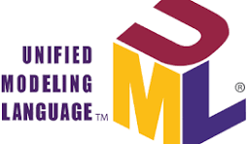
Como representar um Software?
A Linguagem de Modelagem Unificada, ou UML (Unified Modeling Language), foi criada através da colaboração de um grupo de pessoas influentes na área de engenharia de software nos anos 90.
Nos anos 90, a engenharia de software estava passando por uma fase de transição. As metodologias tradicionais estavam sendo questionadas e uma necessidade crescente de uma linguagem padrão para modelagem de sistemas de software estava surgindo. Havia várias metodologias de modelagem em uso, como Booch, OMT (Object Modeling Technique) e OOSE (Object-Oriented Software Engineering), cada uma com suas próprias notações e abordagens.
Prof. Fernando Tamberlini Alves | Modelagem de Domínio e Conceitos de Orientação a Objetos| Aula 03 - Modelagem
10
Notes:
0

Slide 11
Como representar um Software?
A UML foi inicialmente desenvolvida como uma fusão de três metodologias principais:
Booch Method:
  Criado por Grady Booch, era uma das metodologias mais antigas e amplamente adotadas para modelagem de software.
  Focava em diagramas de classes, diagramas de estado, diagramas de sequência, entre outros.
Object Modeling Technique (OMT):
  Desenvolvido por James Rumbaugh, era outra abordagem popular para modelagem de sistemas orientados a objetos.
  Tinha um foco especial em diagramas de objetos, diagramas de estados, entre outros.
Object-Oriented Software Engineering (OOSE):
  Desenvolvido por Ivar Jacobson, foi outra metodologia influente com forte ênfase na análise e design orientados a objetos.
  Introduziu conceitos como casos de uso.
Prof. Fernando Tamberlini Alves | Modelagem de Domínio e Conceitos de Orientação a Objetos| Aula 03 - Modelagem
11
Notes:
0

Slide 12
Como representar um Software?
Unificação, Desenvolvimento e Evolução
Em 1995, Grady Booch, James Rumbaugh e Ivar Jacobson uniram forças para criar uma linguagem de modelagem padrão, unificando o melhor de suas respectivas metodologias. Eles foram apoiados por outras empresas e especialistas em engenharia de software, formando o "Three Amigos" (Três Amigos).
O objetivo era criar uma linguagem que pudesse abranger todos os aspectos do processo de desenvolvimento de software, desde a concepção até a implementação. A UML foi destinada a ser uma linguagem gráfica para visualizar, especificar, construir e documentar os artefatos de um sistema de software.
O trabalho inicial resultou na primeira versão da UML, conhecida como UML 0.8, em 1996. Ela foi seguida pela UML 0.9 e, finalmente, pela UML 1.0 em 1997, que foi amplamente adotada pela indústria de software. Desde então, a UML passou por várias revisões e atualizações. A mais recente versão 2.5 com uma ampla gama de diagramas e elementos para modelagem de sistemas complexos.
Prof. Fernando Tamberlini Alves | Modelagem de Domínio e Conceitos de Orientação a Objetos| Aula 03 - Modelagem
12
Notes:
0

Slide 13
Como representar um Software?
Contribuições e Aceitação
A UML se tornou a linguagem padrão para modelagem de software. Sua aceitação foi impulsionada por uma série de fatores:
Padronização: Tornou-se um padrão da indústria, facilitando a comunicação entre equipes de desenvolvimento e organizações.
Flexibilidade: Oferece uma variedade de diagramas para atender às diferentes fases e aspectos do desenvolvimento de software.
Ampla Comunidade: Conta com uma comunidade ativa de desenvolvedores, profissionais de engenharia de software e pesquisadores, que contribuem para seu desenvolvimento contínuo.
Ferramentas de Suporte: Há uma ampla variedade de ferramentas de modelagem UML disponíveis, tanto comerciais quanto de código aberto.
Prof. Fernando Tamberlini Alves | Modelagem de Domínio e Conceitos de Orientação a Objetos| Aula 03 - Modelagem
13
Notes:
0

Slide 14
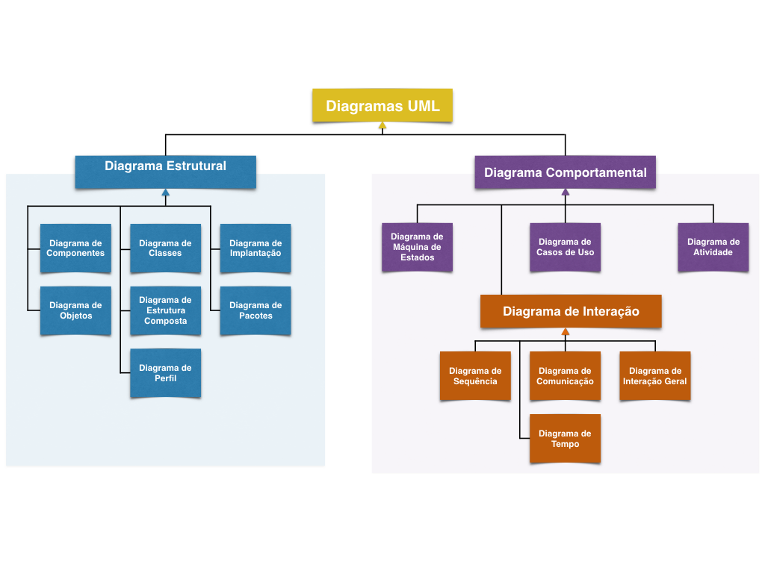
Diagramas UML
Prof. Fernando Tamberlini Alves | Modelagem de Domínio e Conceitos de Orientação a Objetos| Aula 03 - Modelagem
14
Notes:
0

Slide 15
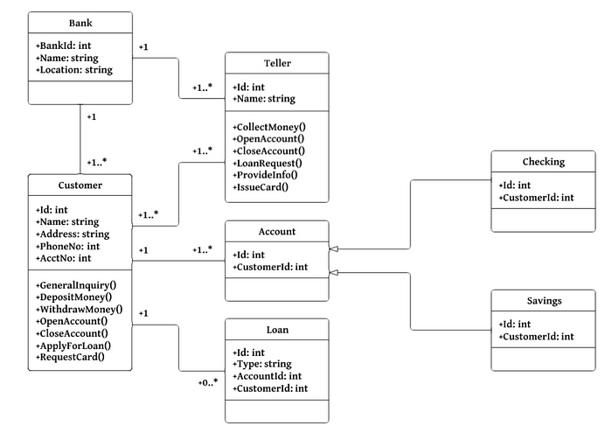
Diagramas de Classe
Prof. Fernando Tamberlini Alves | Modelagem de Domínio e Conceitos de Orientação a Objetos| Aula 03 - Modelagem
15
Notes:
0

Slide 16
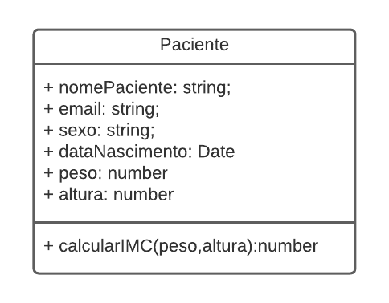
Representando o 1º Objeto
Representando um objeto a partir de um Diagrama de Classe
Vamos utilizar a ferramenta LucidChart ou Diagrams (Draw.io)
Prof. Fernando Tamberlini Alves | Modelagem de Domínio e Conceitos de Orientação a Objetos| Aula 03 - Modelagem
16
Notes:
0

Slide 17
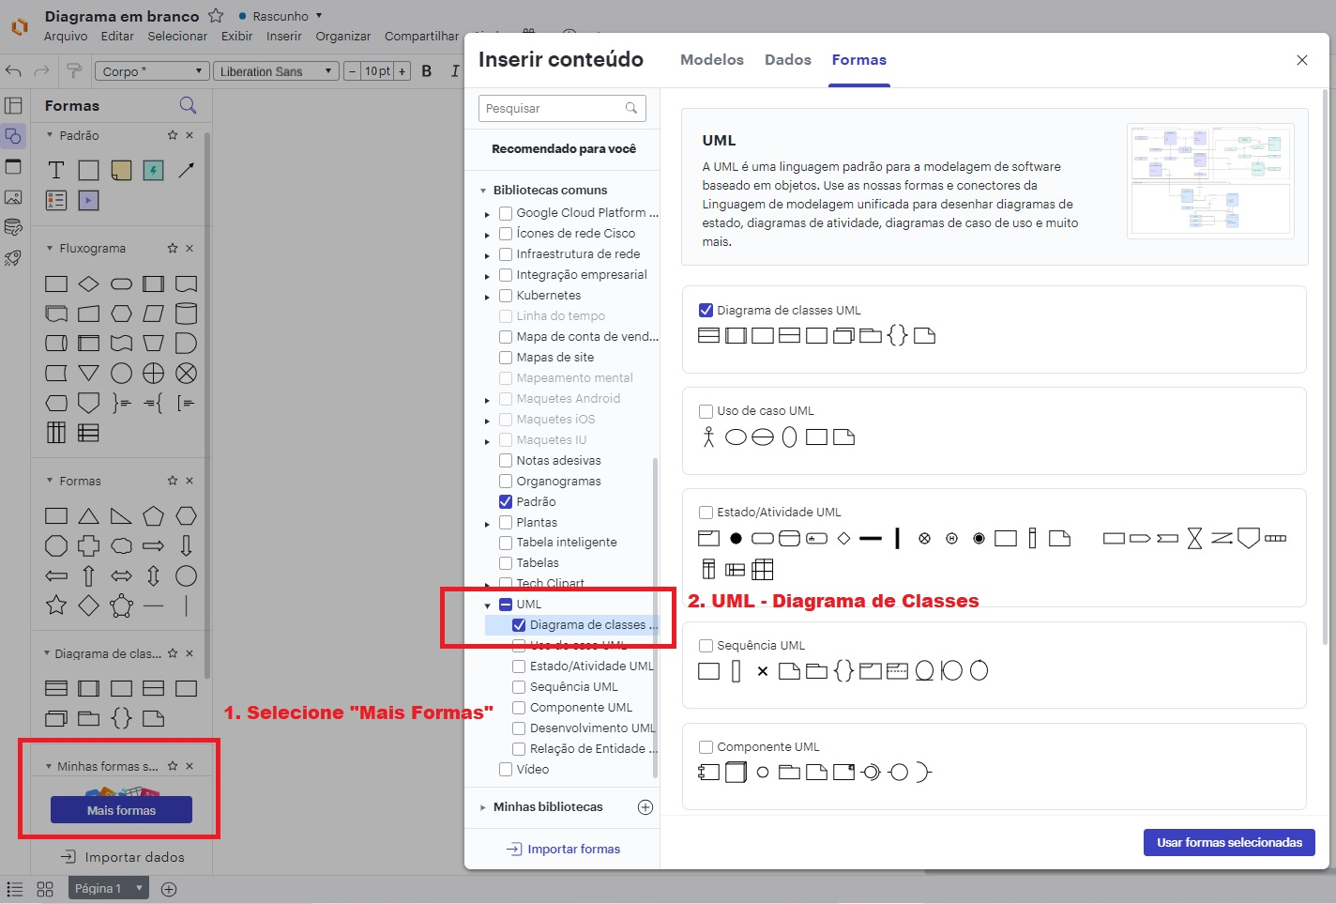
Representando o 1º Objeto
Acesse o link do aplicativo LucidChart disponível no site do professor
Inclua o UML – Diagrama de Classes
Prof. Fernando Tamberlini Alves | Modelagem de Domínio e Conceitos de Orientação a Objetos| Aula 03 - Modelagem
17
Notes:
0

Slide 18
Representando o 1º Objeto
Acesse o link do aplicativo LucidChart disponível no site do professor
Inclua o UML – Diagrama de Classes
Prof. Fernando Tamberlini Alves | Modelagem de Domínio e Conceitos de Orientação a Objetos| Aula 03 - Modelagem
18
Notes:
0

Slide 19

Atividade Prática
Escolha uma ferramenta de Edição de Código (VSCODE ou GITHUB);
Crie ou edite o arquivo index.html. O código deste arquivo deverá ser igual ao código da aula03 disponível no site do professor.
Crie um arquivo imc.js. O código deste arquivo deverá ser igual ao código da imc.js disponível no site do professor.
Teste este aplicativo criado e encontrado.
Vamos executar este aplicativo localmente ou no GitHub
Prof. Fernando Tamberlini Alves | Modelagem de Domínio e Conceitos de Orientação a Objetos| Aula 03 – Modelagem
19

Slide 20

Dúvidas?
Dúvidas?
c
fernando.alves@ifrj.edu.br
ftamberlini.dev.br
Prof. Fernando Tamberlini Alves | Modelagem de Domínio e Conceitos de Orientação a Objetos | Aula 03 – Modelagem
20

